Slide 1
本院重要新聞彙整報告
單 位：公共事務室
報告人：游 君 耀
107.03.27
1

Slide 2
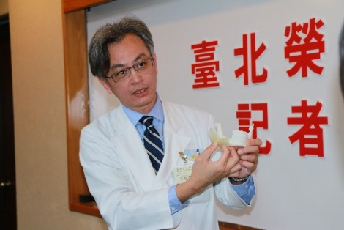
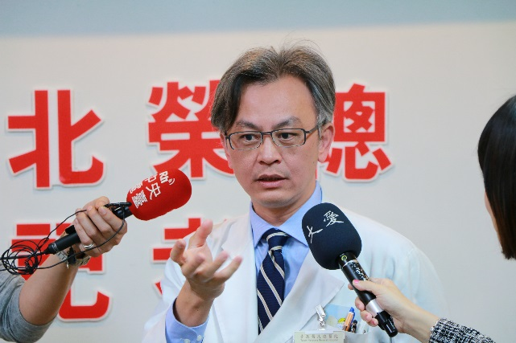
107年3月記者會
日期 | 報告 單位 | 主講人 | 主 題
1070312 | 口腔醫學部 | 吳政憲 醫師 賴玉玲 部主任 高壽延 副院長 | 主題：微創、導航、電腦輔助列印三合一 顎骨腫瘤切除重建不留疤 18歲陳小姐，因下顎骨復發造釉細胞瘤至本院求診，經檢查發現腫瘤已造成右下顎骨嚴重侵犯，需進行截除，並需以自體腓骨游離皮瓣重建。 經由影像評估及電腦虛擬手術規劃，利用3D列印製作手術切割導板，醫師可精準進行下顎骨截除及腓骨皮瓣塑形，再經由手術導航器確認手術計畫有確實執行，大幅縮短術中試誤及校正的時間，並藉由內視鏡所提供清晰的術中視野，以經口及耳前切線便可完成手術，不需經由傳統顏面切線來獲得足夠的手術視野，病患術後恢復良好，外觀及功能幾乎不受影響。

Slide 3
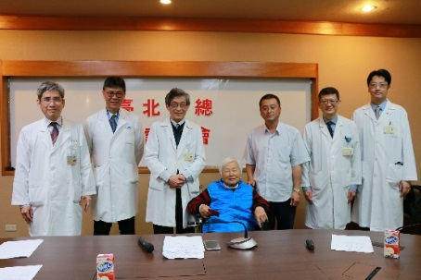
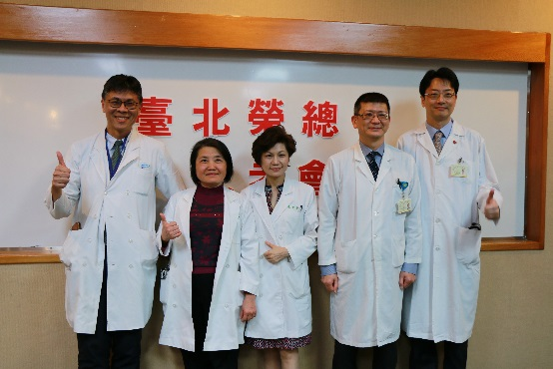
107年3月記者會
日期 | 報告 單位 | 主講人 | 主 題
1070319 | 內科部 外科部 | 心臟內科 陳嬰華醫師 心臟外科 張效煌醫師 大腸直腸外科 楊純豪醫師 | 主題：「微創救心再治癌 成功搶救七旬婦人」。 74歲許老太太，因主動脈瓣膜嚴重狹窄合併呼吸衰竭及肺栓塞，須插管並使用呼吸器，且因持續便血，診斷出大腸癌。本院導管瓣膜治療團隊緊急施行經導管主動脈瓣膜植入術，術後ㄧ周後，心臟衰竭大幅改善，再由大腸直腸外科施行腹腔鏡手術切除大腸腫瘤，術後復原狀況十分良好。 隨著國人平均壽命延長，老人同時罹患多重疾病情形大增，治療將更加複雜。本院跨專科團隊使用侵入性較低、免除氣管插管及呼吸器的無痛導管手術，配合腹腔鏡體內腸道縫合手術，加快腸道恢復時間，成功搶救許老太太，值得向社會大眾介紹。

Slide 4
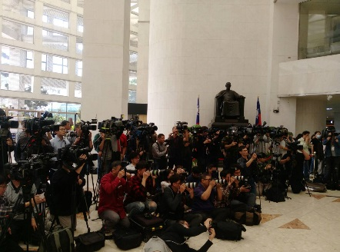
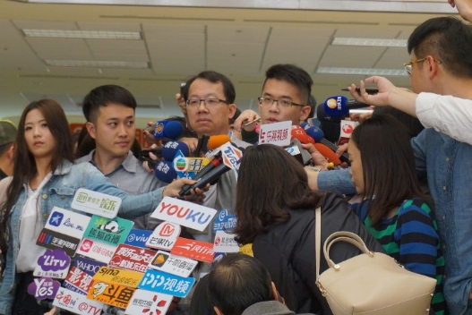
107年3月記者會
日期 | 主辦單位 | 主 題
1070318 | 公共事務室(公關組) | 主題：李敖大師仙逝家屬感恩記者會 李先生於104年7月因步態不穩至本院求診，經診斷為腦幹腫瘤，在台北榮總醫療團隊的努力下，接連度過難關，也見證了李先生堅強的求生意志。 去年(106年)10月1日，李先生再度因肺炎入院，治療後感染病況穩定。然其後腦部磁振造影發現，原先疾病有惡化趨勢，考量李先生年事已高等身體狀況，因而採取保守支持治療。 自11月初起，開始投與標靶藥物治療後，病況漸為好轉。但今年1月底起，標靶藥效漸失，病況急速惡化，雖肺部感染在投藥後趨穩，然電腦斷層顯現腦瘤病況惡化合併水腦加劇。近日來病況轉危，李先生於3月18日10:59安然離世，與世長辭，享壽83歲。

Slide 5
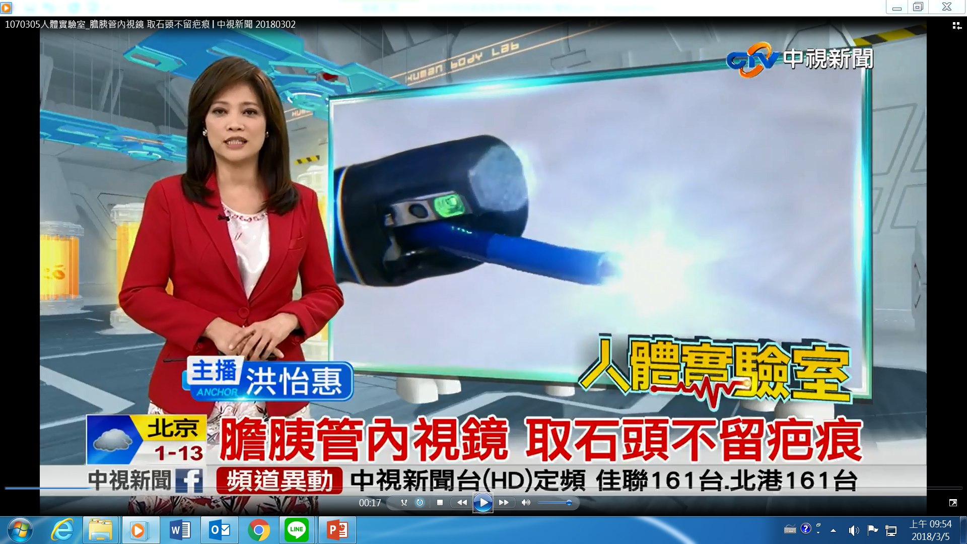
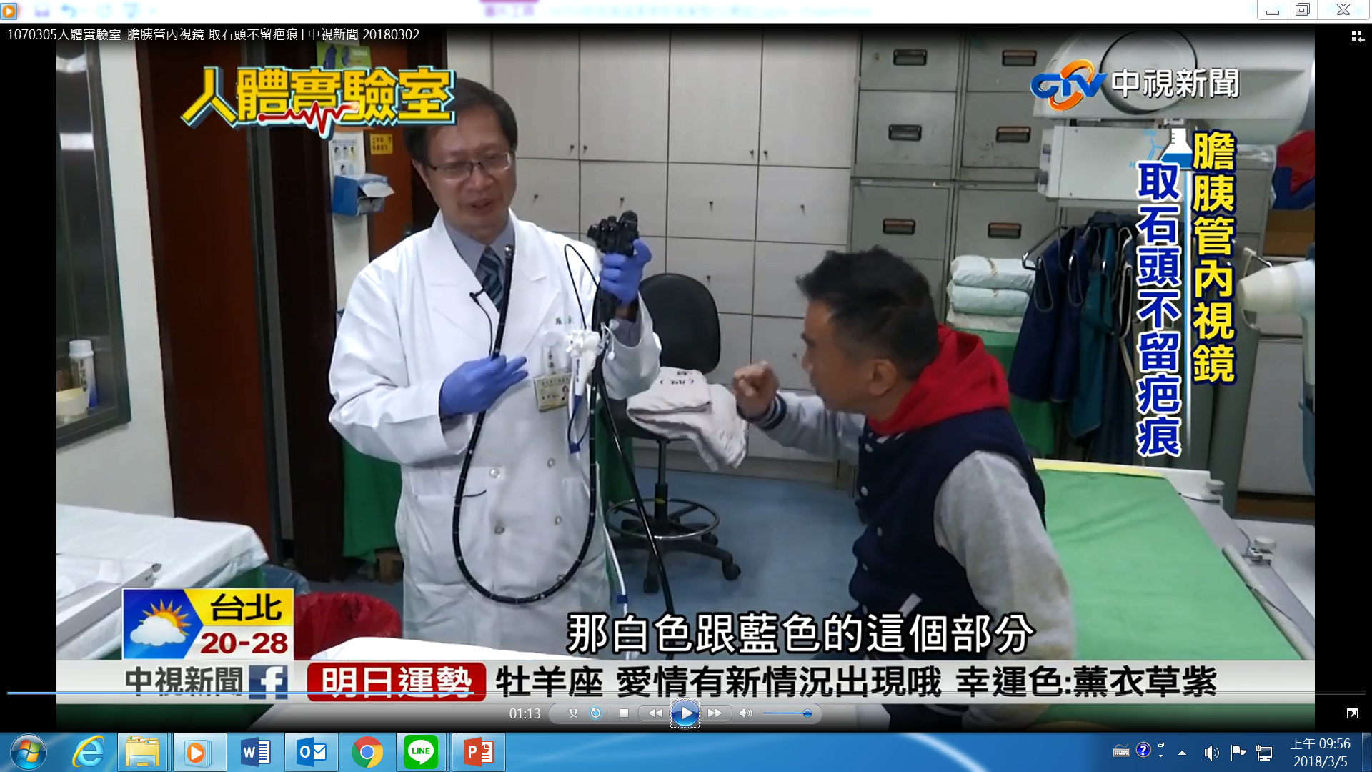
107年3月份安排媒體專訪
日期 | 採訪媒體 | 受訪單位 | 受訪者 | 主 題
1070126 | 中視新聞 | 內科部 胃腸肝膽科 | 羅景全 醫師 | 人體實驗室- 膽胰管內視鏡 取石頭不留疤痕 有時肚子痛，可能是膽胰管結石了，如果放著不管，可能會導致肝硬化和肝衰竭，甚至發生急性化膿性膽管炎，危及生命！要治療，可以用最新的內視鏡取出膽胰管結石，優點是局部麻醉、不留疤痕、恢復期短！

Slide 6
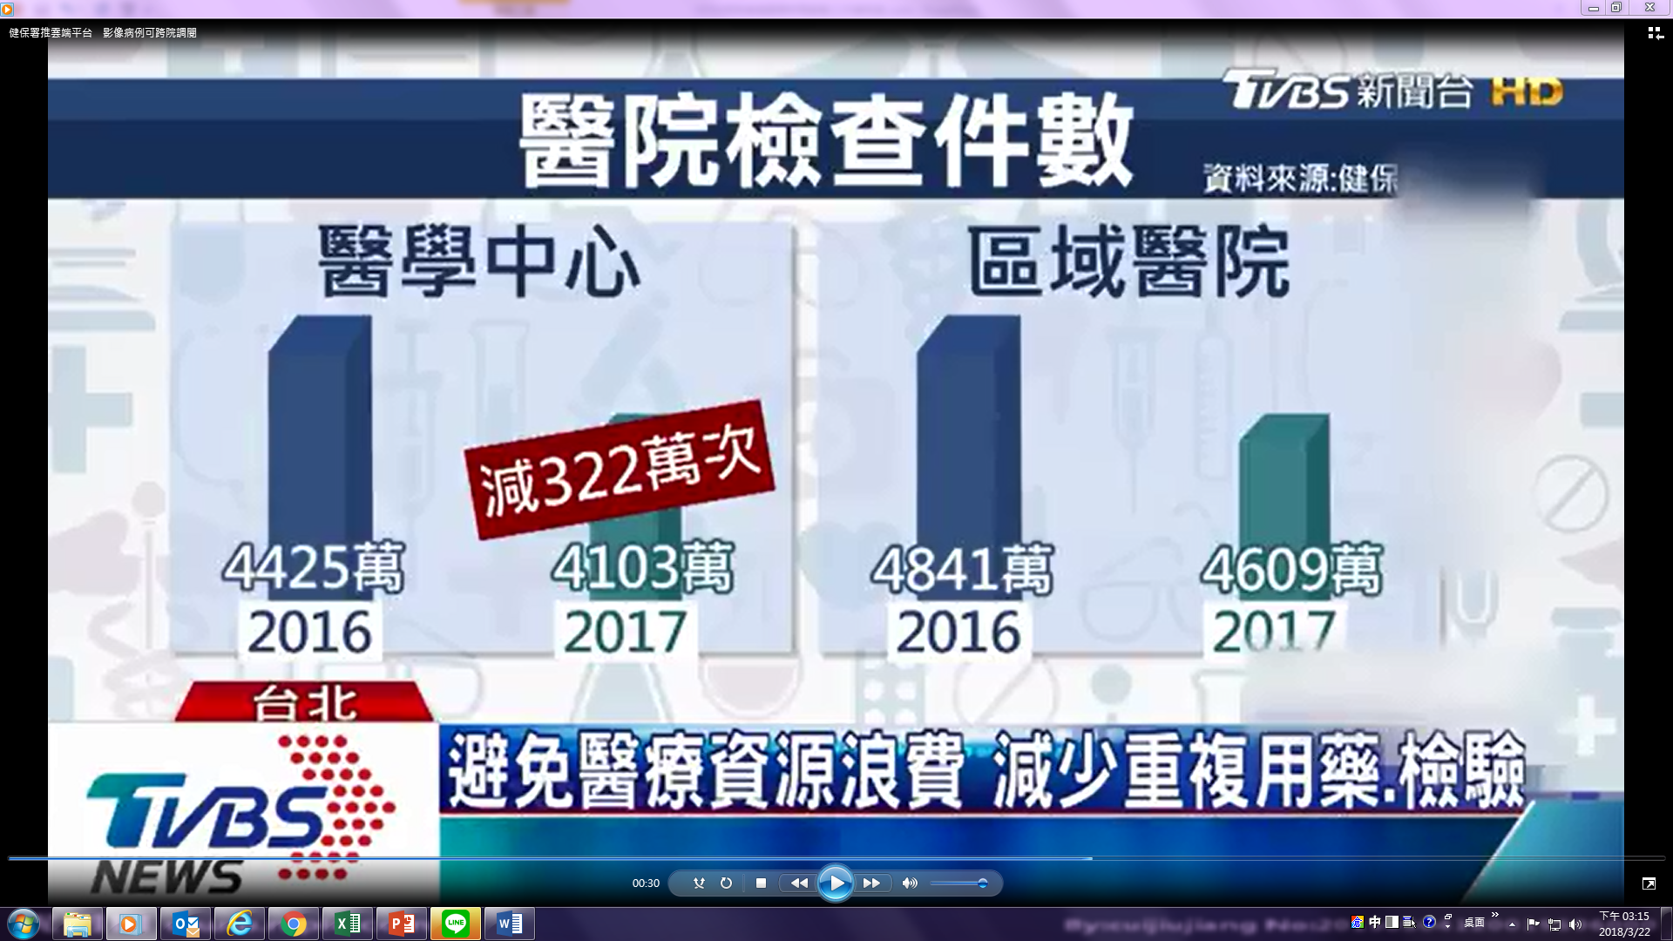
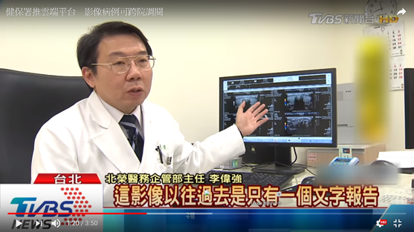
107年3月份安排媒體專訪
日期 | 採訪媒體 | 受訪單位 | 受訪者 | 主 題
1070308 | TVBS 10點不一樣 | 醫企部 | 李偉強主任 | 專題: 健保署推雲端平台 影像病例可跨院調閱 為了落實分級醫療，當診所連上健保署的雲端平台，就可以看見之前在其他醫院做的影像病歷，讓醫師對病情有更全面的瞭解，同時可以減少不必要的檢查，造成醫療浪費。 健保署指定台北榮總及合作診所(北投耳鼻喉科洪德仁醫師)，作為政策宣導影片拍攝之醫院。

Slide 7
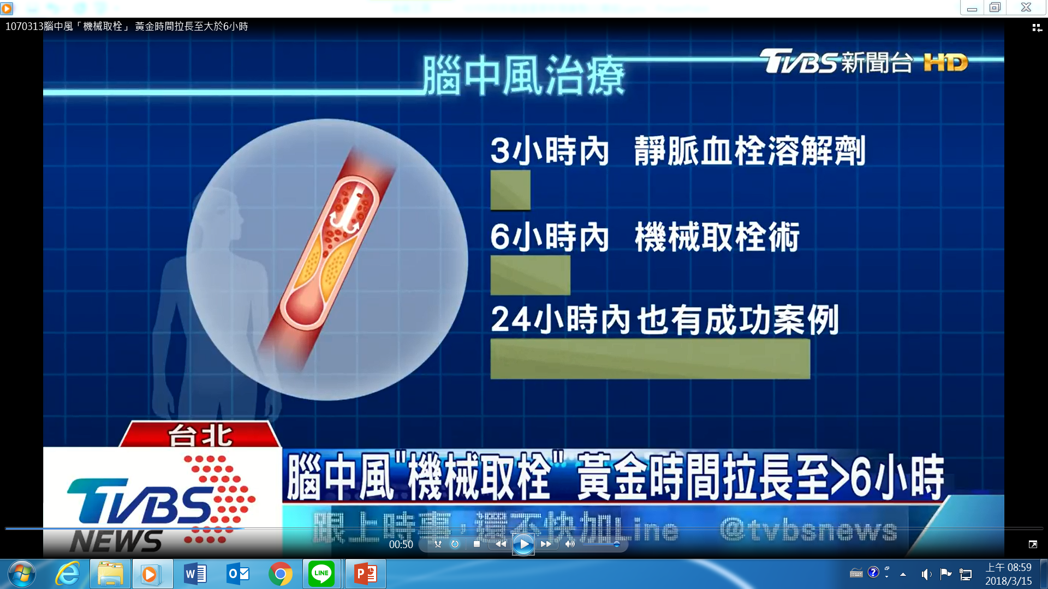
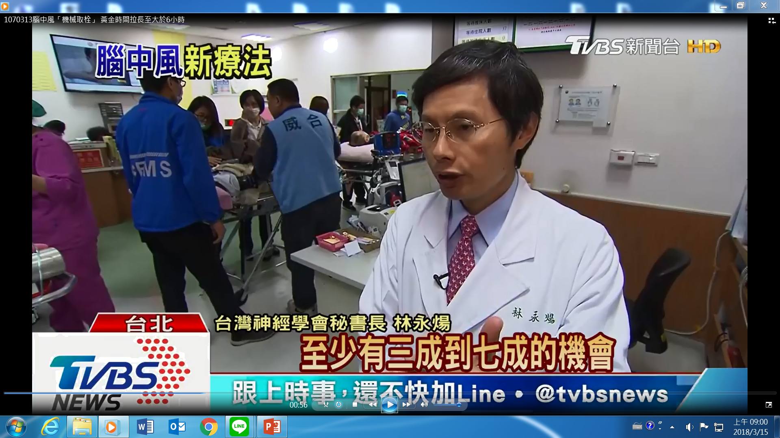
107年3月份安排媒體專訪
日期 | 採訪媒體 | 受訪單位 | 受訪者 | 主 題
1070313 | TVBS | 腦血管科 | 林永煬 主任 | 專題:腦中風「機械取栓」 黃金時間拉長至大於6小時。 過去發病時間3小時內注射靜脈血栓溶解劑可增加33%復原機會，如果超過3小時還在6小時內，現在有機械取栓術，甚至臨床還曾經出現24小時內施以手術成功的案例，利用機械取栓術打通血管的成功率高達8成。

Slide 8
107年3月份安排媒體專訪12篇
日 期 | 受訪單位 | 受訪人員 | 主 題 | 媒 體 | 播出/刊登時間
3/6 | 基礎醫學科 | 邱士華主任 | 視網膜自體再生 | 大愛新聞專題(許斐莉) | 3/6
3/8 | 醫企部 | 李偉強主任 | 雲端醫療影像對醫療的好處 | TVBS十點不一樣(呂蓓君) | 3/8
3/9 | 輸血醫學科 | 邱宗傑醫師 | 自然手細胞 | 中廣流行網-幸福lucky day | 3/9
3/13 | 傳醫部 | 吳大鵬醫師 | 腦瘤病患林朝皆回診畫面 | 公視誰來晚餐
3/13 | 神經內科 | 林永煬主任 | 靜脈血栓溶解治中風 | TVBS十點不一樣(華舜嘉) | 3/13
3/14 | 新陳代謝科 | 林怡君醫師 | 代謝症候群 | 吾愛吾家雜誌(龍珮寧)
3/15 | 耳鼻喉頭頸醫學部 | 蕭安穗主任 | 高齡聽力障礙 | 愛樂電台-大大的必修課 | 3/15
3/19 | 呼吸治療科 | 陽光耀主任 | 1.負壓氧氣機 | 中天人體實驗室(胡志成)
 |  |  | 2.非侵襲性正壓呼吸器
3/19 | 口腔醫學部 | 吳政憲醫師 | 微創.導航.3D列印 切腫瘤不瘤疤 | 中天人體實驗室(胡志成)
3/20 | 核醫部 | 黃文盛主任 | 核醫大事記 | 壹週刊(蔣仁人)
3/28 | 大腸直腸外科 | 黃聖捷醫師 | 大腸癌 | 每日健康(廖思涵)
4/9 | 外科部 | 馬旭主任 | 整形外科發展史 | 聯合報有故事公司(林桓聿)

Slide 9
107年3月份重要新聞摘要10則
日期 | 主 題 | 報導媒體
20180226 | 帶失智家屬出遊 別讓他累著-陳亮宇醫師
20180226 | 帶狀泡疹讓你痛難消-陳夙容醫師
20180226 | 植糞菌治腹瀉 最快下半年納入常規-吳俊穎醫師
20180319 | 台灣每年5萬人腦中風 天冷機率增一成-王署君主任
20180319 | 李敖83歲病逝 別了，永遠逆風者-王署君主任
20180319 | 來台醫療病患逾30萬人次 10年新高-李偉強主任
20180319 | 染髮前你該知道的事-楊振昌主任
20180319 | 惡化前揪出青光眼 遠離失明危機-劉瑞玲主任 柯玉潔醫師
20180319 | 腎上腺偶見瘤 偶然發現的怪客-陳涵栩主任
20180319 | 漸凍人活逾50年 醫師：超罕見-李宜中

Slide 10
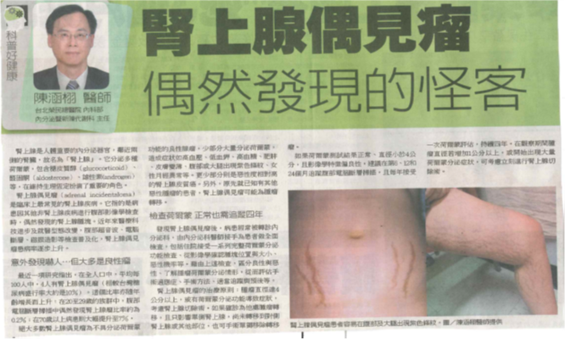
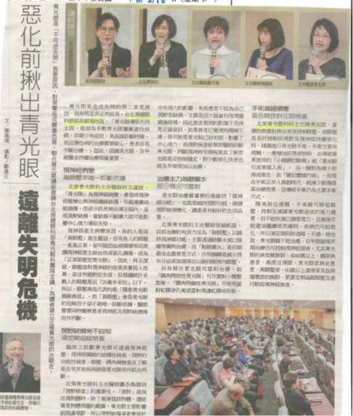
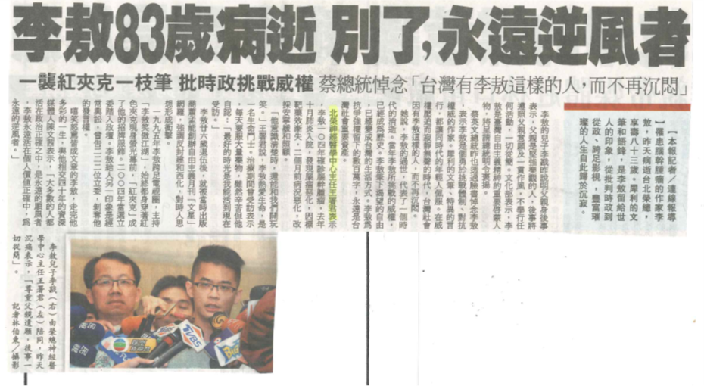

Slide 11
107年3月各單位院外受奬情形3則
◘本院榮獲國防部、內政部106年國軍兵員徵補作業-績優體格複檢醫院
◘本院榮獲輔導會106年度新聞文宣工作執行績優機構
◘本院榮獲輔導會106年度政風工作績效評比績優單位

Slide 12
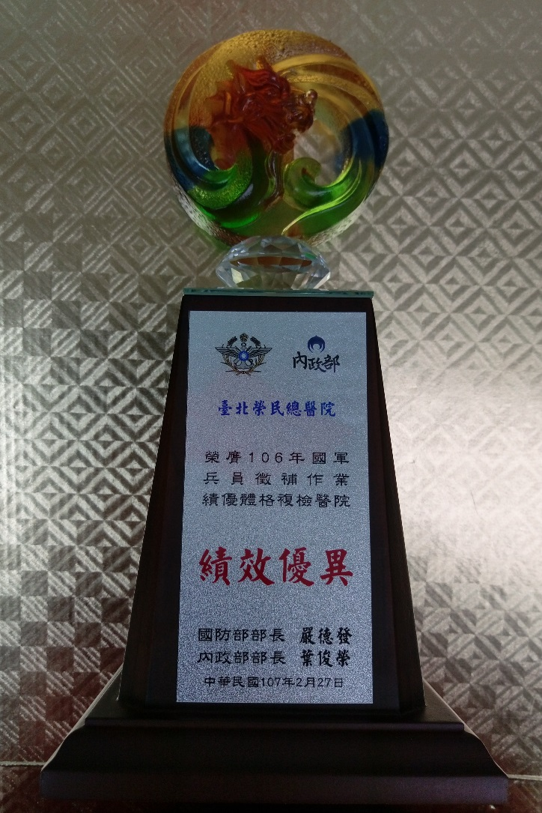
國防部、內政部
本院榮獲106年國軍兵員徵補作業----績優體格複檢醫院

Slide 13
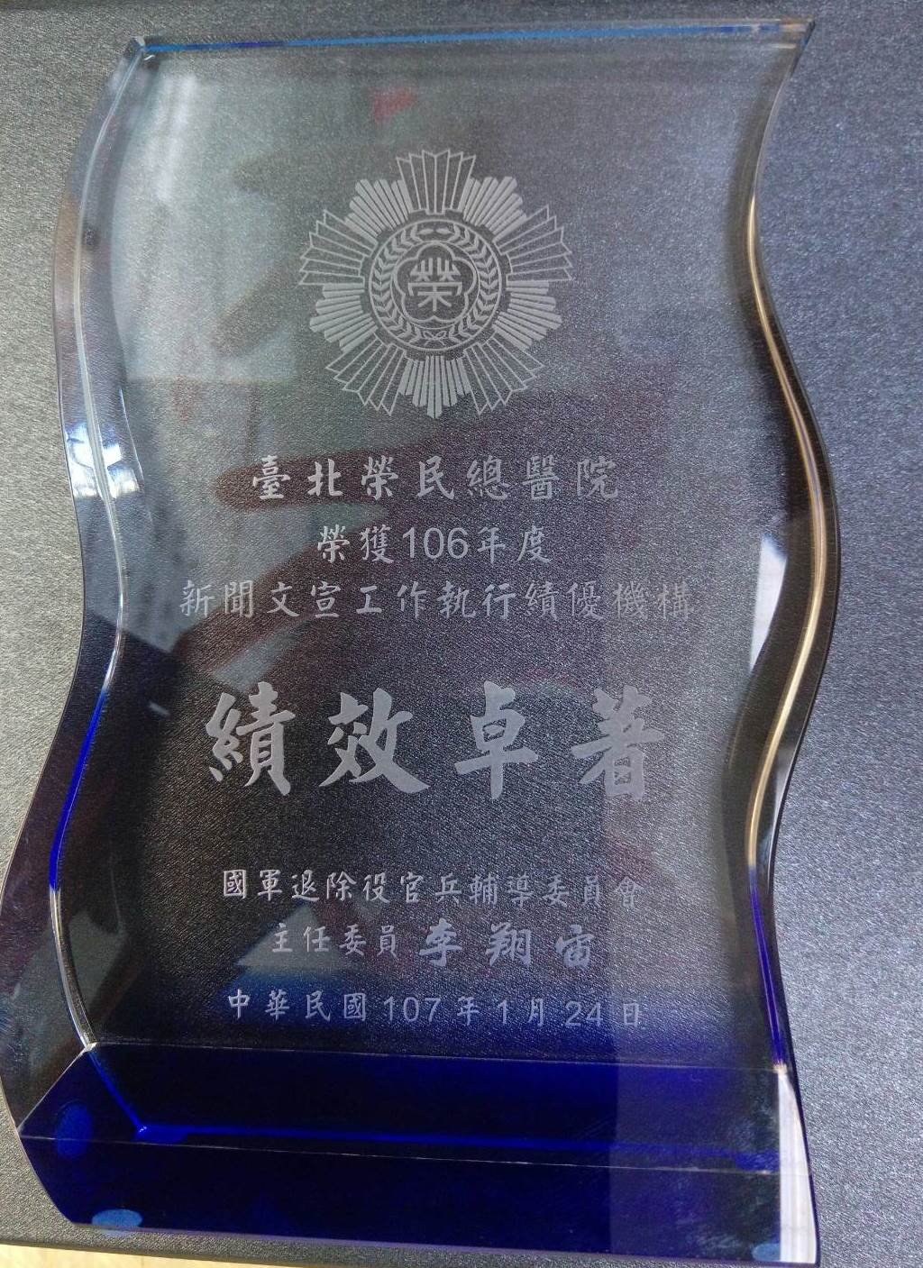
國軍退除役官兵
輔導委員會
本院榮獲106年度新聞文宣工作執行績優機構

Slide 14
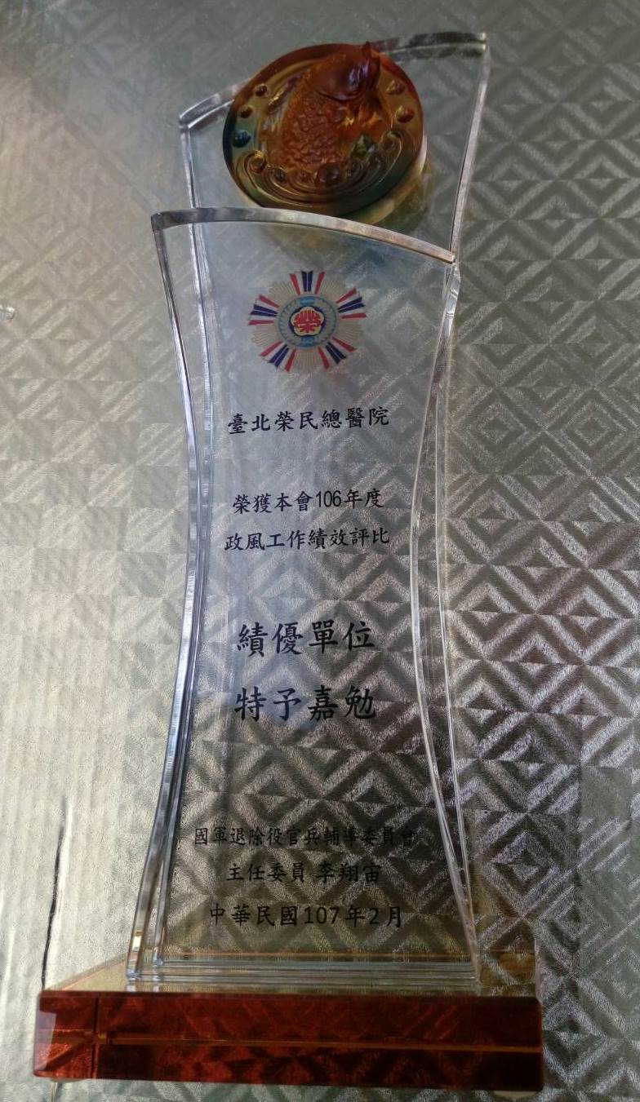
國軍退除役官兵
輔導委員會
本院榮獲106年度政風工作績效評比績優單位

Slide 15
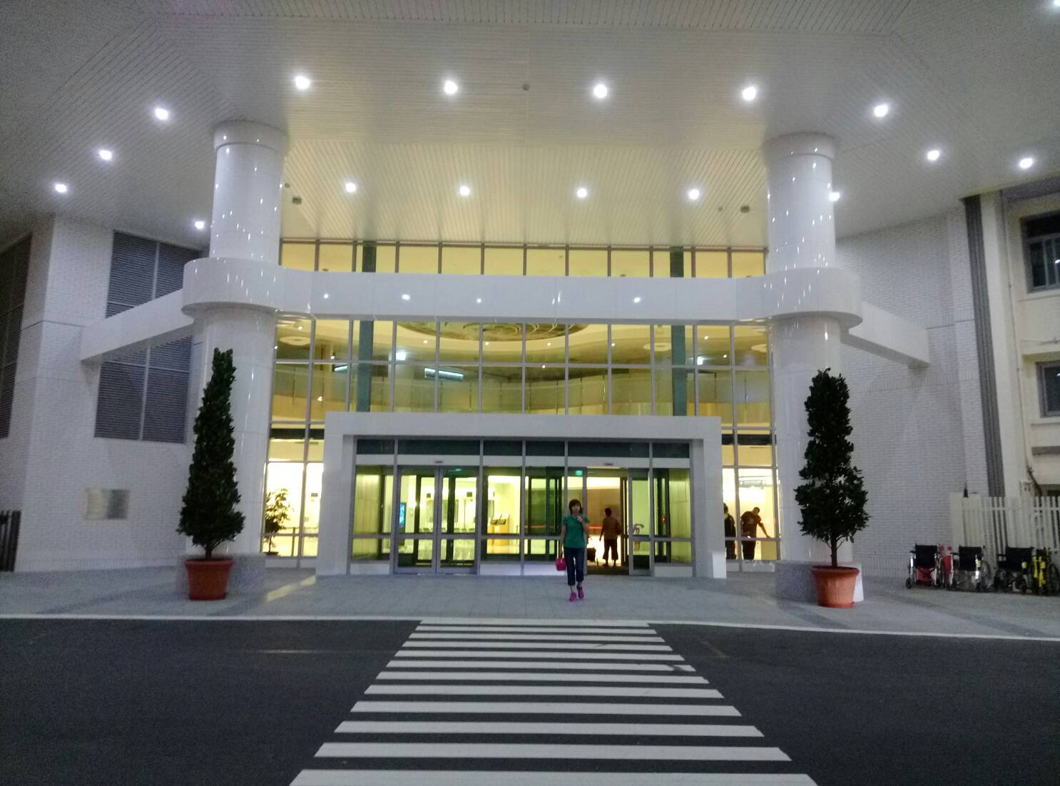
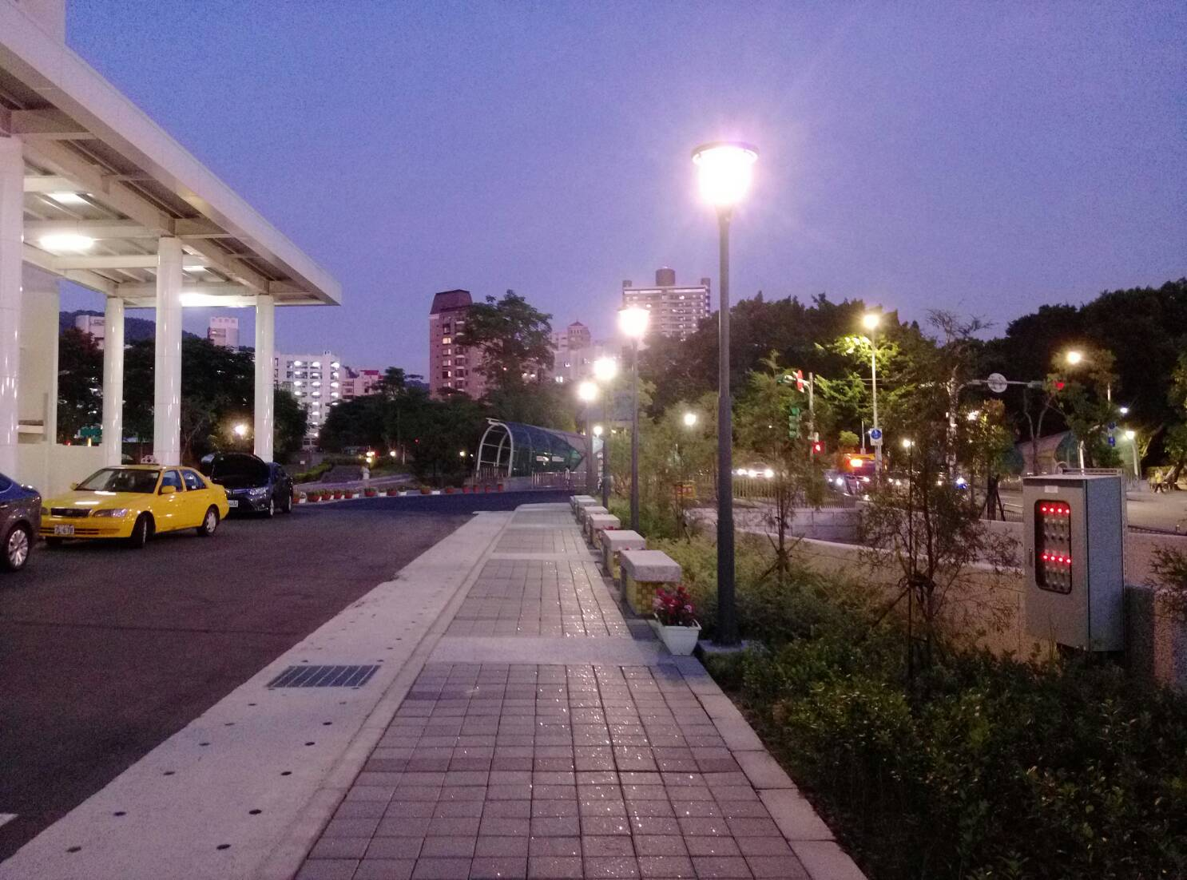
謝謝聆聽
敬請指導

